Slide 1

Curso: React Front End
Profº: Kleber Vilhena

Slide 2


Sumário
Conceito de Closure e Hoisting.
Prototipagem e orientação a objetos em JS.
Event Loop e Call Stack.
Node.js: execução fora do navegador.
Frameworks modernos: React, Vue, Node.js
JVM: O que é a JVM? Como ela Funciona?
JVM: Onde é usado?
Diferanças entre JAVA, JVM e JAVASCRIPT
Breve história (Netscape → padrão ECMAScript).
Onde é usado (navegadores, Node.js, etc.).
Tipos de dados primitivos.
Variáveis (var, let, const).
Funções e escopo.
Estruturas de controle (if, for, while).
Manipulação de DOM.
Eventos (onclick, onsubmit, listeners).
Funções de ordem superior e callbacks.
Introdução a Promises e async/await.

Slide 3
A História do JavaScript
1995: Criado por Brendan Eich na Netscape. A ideia era ter uma linguagem de script leve para o navegador, que pudesse manipular páginas da web.
A Evolução: Para padronizar a linguagem e garantir que ela funcionasse em todos os navegadores, a Netscape a submeteu a um comitê. Isso resultou na criação do ECMAScript, a especificação técnica da linguagem.
Hoje, ECMAScript é a especificação e JavaScript é a linguagem. Pense em ECMAScript como o manual de regras e JavaScript como a aplicação prática dessas regras.

Slide 4
Onde é usado
Navegadores (Front-end): O uso mais tradicional para criar sites dinâmicos.
Ex: Facebook, Google Maps.
Servidores (Back-end): Graças ao Node.js.
Ex: APIs, aplicações de rede.
Outros Usos:
Aplicativos mobile (React Native)
Aplicações de desktop (Electron)

Slide 5
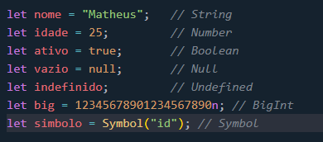
Tipos de Dados Primitivos
Tipos de dados primitivos são os blocos de construção mais básicos em JavaScript. Eles representam um único valor.
Strings: Textos. Ex: "Olá"
Numbers: Números. Ex: 10, 3.14
Booleans: Verdadeiro ou Falso. Ex: true, false
Undefined: Variável sem valor.
Null: Ausência intencional de valor.

Slide 6

Variáveis
Variáveis são "contêineres" para armazenar valores. O JavaScript tem três palavras-chave para declarar variáveis, cada uma com um escopo e comportamento diferentes.
var → A forma mais antiga de declarar variáveis
let → escopo de bloco, mais seguro para variáveis que mudam.
const → para valores constantes que não podem ser reatribuídos.

Slide 7
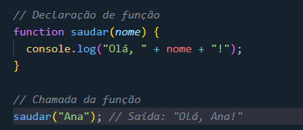
Funções e Escopo
Função: Um bloco de código reutilizável que pode ser chamado para executar uma tarefa.
Escopo: O escopo define a "visibilidade" de uma variável.
Global: Variáveis declaradas fora de tudo. Acessíveis de qualquer lugar.
De Função: Variáveis dentro de uma função. Só acessíveis lá dentro.
De Bloco: Variáveis com let ou const, dentro de um bloco ({}).

Slide 8
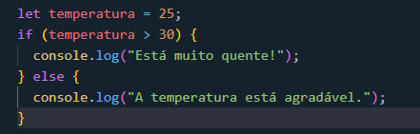
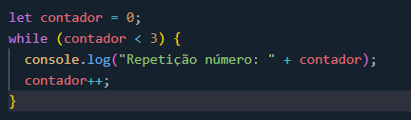
Estruturas de Controle
if / else: Tomada de decisão.
Executa um código se uma condição for verdadeira.
for: Loop com contador.
Ideal para repetir um código um número exato de vezes.
while: Loop condicional.
Repete o código enquanto uma condição for verdadeira.

Slide 9

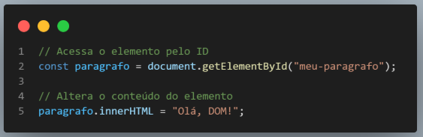
Manipulação de DOM
O que é DOM ?
O DOM (Document Object Model) é a representação de uma página web em forma de árvore de elementos.
O que é possível fazer com o DOM:
Alterar textos e atributos (innerText, innerHTML, setAttribute).
Modificar estilos CSS dinamicamente (element.style).
Criar ou remover elementos (createElement, appendChild, remove).
A partir da quinta versão do HTML ganhou interatividade com a criação da Linguagem de programação JavaScript.

Slide 10
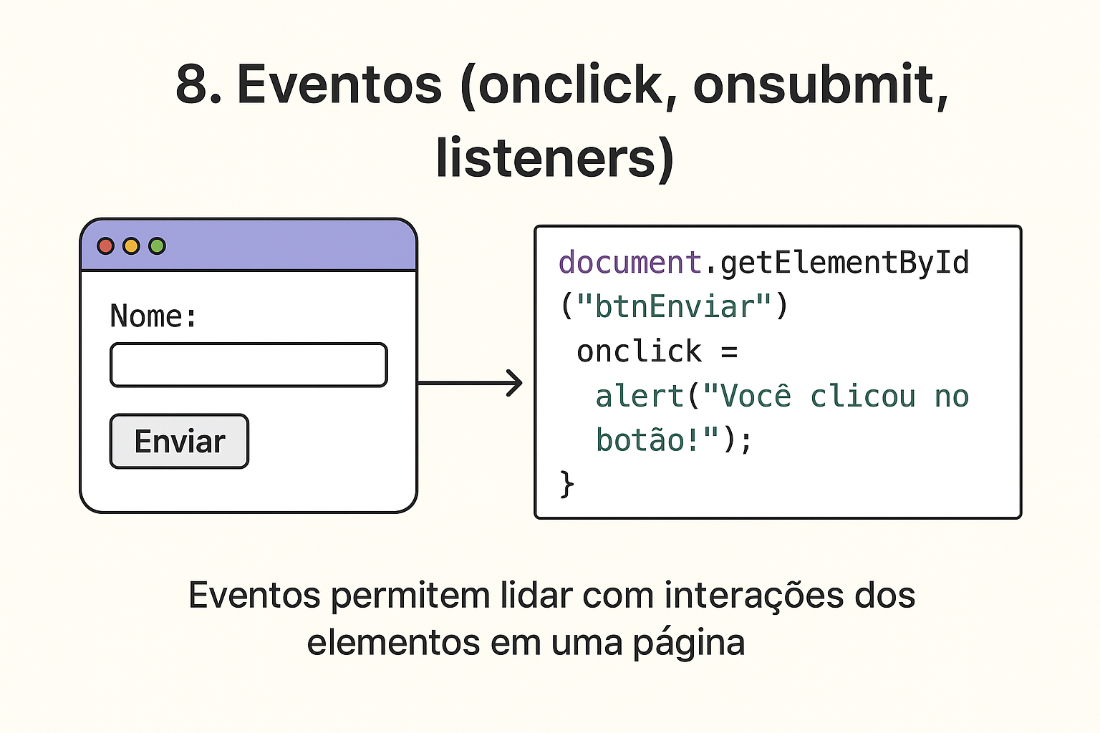
Eventos (onclick, onsubmit, listeners)
Um evento é qualquer interação do usuário ou do navegador, como um clique, desde de um envio de formulário, digitação ou carregamento da página.
Tipos comuns de eventos:
onclick → quando o usuário clica em algo.
onsubmit → quando um formulário é enviado.
onmouseover → quando o mouse passa sobre um elemento.
addEventListener → forma moderna e recomendada para capturar eventos.

Slide 11
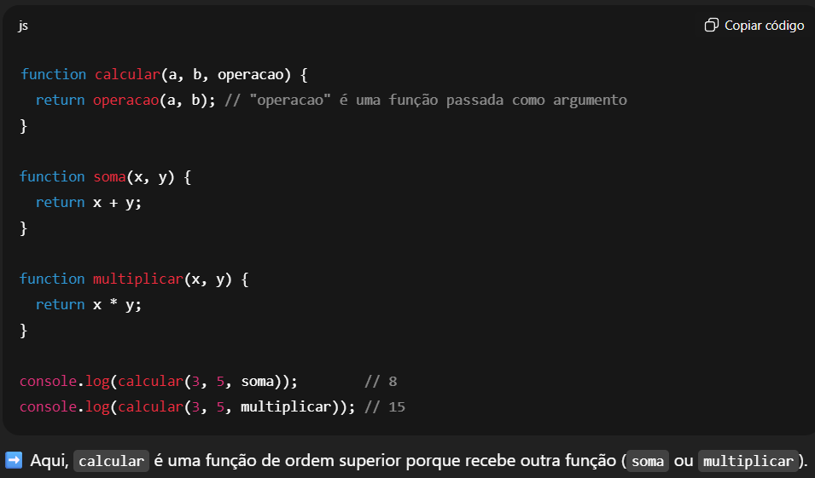
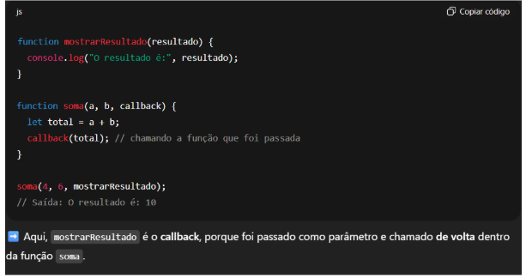
Funções de ordem superior e callbacks
No JavaScript, funções podem ser tratadas como valores, ou seja, podemos passá-las como argumentos, retorná-las de outras funções ou guardá-las em variáveis.
Funções de ordem superior: são funções que recebem outras funções como parâmetro ou retornam funções.
Callback: é a função passada como parâmetro para ser executada dentro da outra.

Slide 12
Introdução a Promises e async/await
Em muitas situações, o JavaScript precisa lidar com tarefas assíncronas, ou seja, que não acontecem imediatamente, como carregar dados de um servidor ou esperar um tempo antes de executar uma ação.
Para tratar essas situações, surgiram as Promises, para facilitar ainda mais, o JavaScript também introduziu o async/await.
Promises representam tarefas que serão concluídas no futuro.”
“O async/await facilita a leitura de código assíncrono, deixando-o mais claro e organizado.”

Slide 13
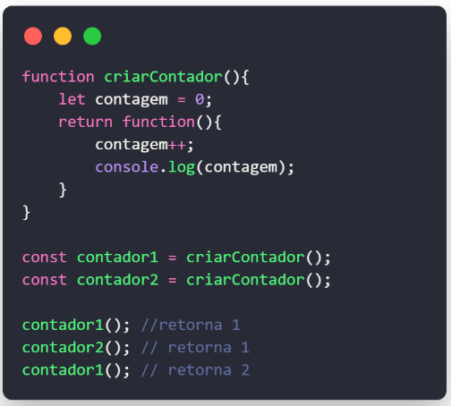
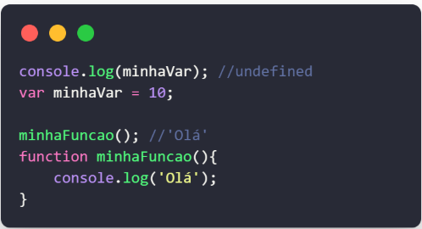
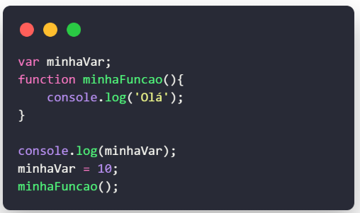
Explorando Conceitos Essenciais
Closure: Uma closure é quando uma função se lembra do escopo em que foi criada, mesmo que seja executada fora desse escopo. Isso permite que a função interna acesse as variáveis da função externa.
Hoisting: É o comportamento do JavaScript de mover as declarações de variáveis e funções para o topo de seus escopos durante a fase de compilação.

Slide 14
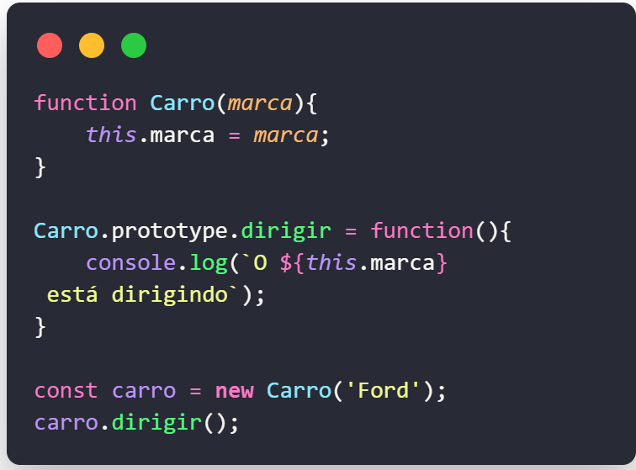
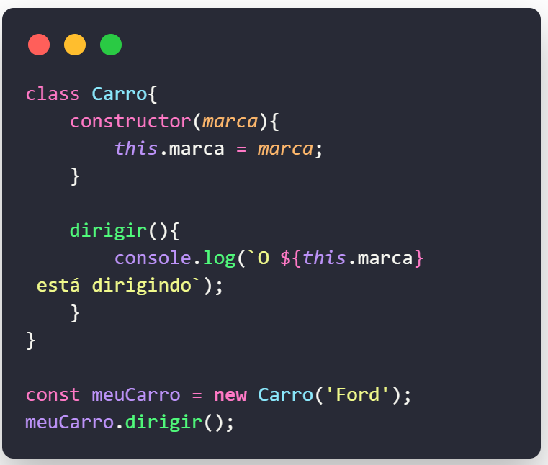
: Prototipagem e Orientação a Objetos
Prototipagem: Em JavaScript, a herança é baseada em protótipos. Cada objeto tem uma propriedade interna chamada [Prototype], que é uma referência a outro objeto.
A Orientação a objetos (POO) é um paradigma de programação que organiza o código em torno de objetos, que são representações de entidades do mundo real com dados (atributos) e comportamentos (métodos) próprios.

Slide 15
Event Loop e Call Stack
Call Stack: Onde as funções são empilhadas para execução. A última a entrar é a primeira a sair (LIFO).
Thread Pool: Grupo de threads auxiliares responsáveis por executar operações de forma assincrona.
Callback Queue: Quando uma operação da thread pool termina, sua função de callback é colocada nesta fila.
Event Loop: Sua função é verificar constantemente: "A Call Stack está vazia?". Se estiver, ele pega a primeira função da Callback Queue e a joga na Call Stack para ser executada.
JavaScript é single-threaded (uma única thread), mas lida com assincronia de forma não bloqueante através do Event Loop.

Slide 16
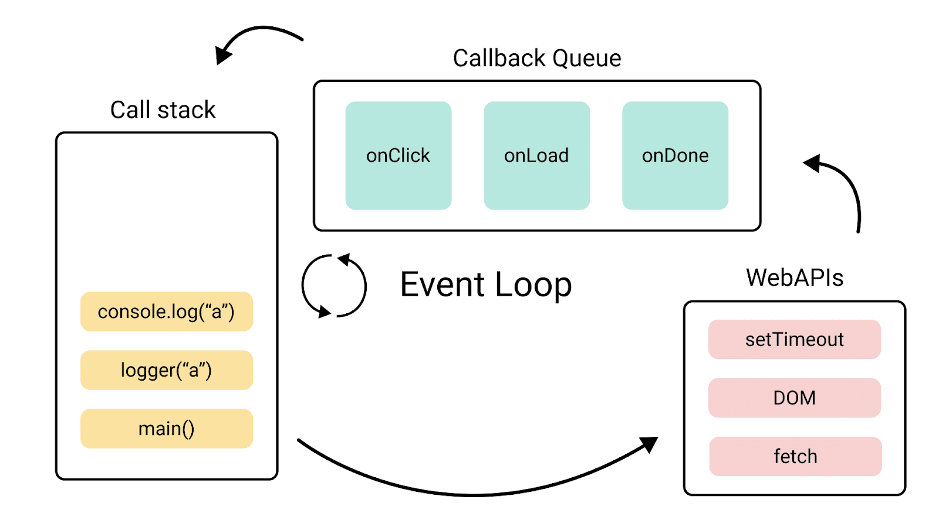
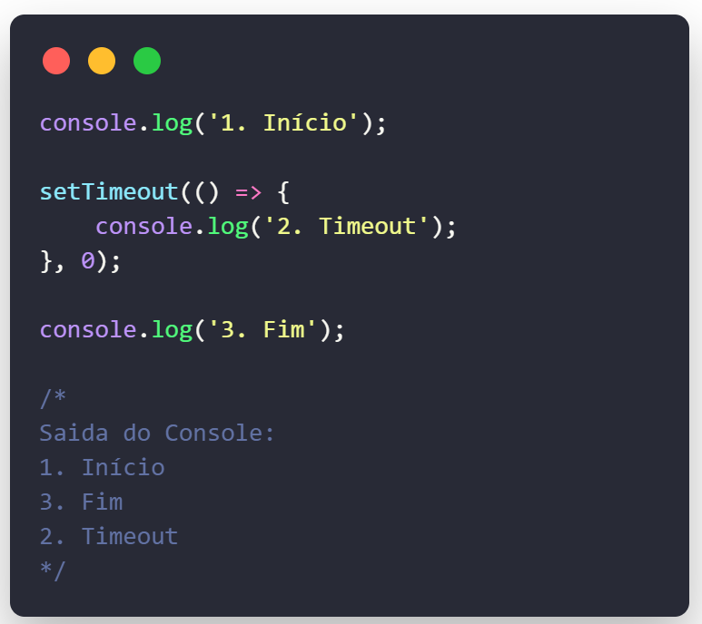
Event Loop e Call Stack
Thread Pool

Slide 17
Node.js: Fora do Navegador
Node.js: Um ambiente de execução para o JavaScript no lado do servidor. Permite criar APIs, serviços de backend e ferramentas de linha de comando.
Por que é importante?: Representa um marco na evolução do desenvolvimento de software. Ao levar o JavaScript para o lado do servidor, ele simplificou o processo de criação de aplicações modernas, rápidas e escaláveis. Seu modelo baseado em eventos, aliado ao ecossistema robusto

Slide 18
Frameworks Modernos
Frameworks: Ferramentas que ajudam a construir aplicações complexas de forma mais rápida e organizada.
React: Biblioteca para construir interfaces de usuário com componentes reutilizáveis.
Vue: Framework progressivo e fácil de aprender, ideal para SPAs (Single Page Applications).
Express.js: Framework back-end minimalista e flexível

Slide 19
JVM: O que é a JVM? Como ela Funciona?
Definição: É uma "Máquina Virtual" – um programa que simula um computador completo, criando uma camada de isolamento entre o seu código e o sistema operacional/hardware real. Write Once, Run Anywhere" (WORA) - Escreva uma vez, rode em qualquer lugar.
Propósito Principal: "Write Once, Run Anywhere" (WORA). Seu código é compilado uma vez para um formato universal chamado bytecode, esse bytecode pode ser executado em qualquer dispositivo (Windows, Linux, macOS, etc.) que tenha uma JVM instalada.

Slide 20
JVM: Onde é usado?
Back-end Corporativo: É a espinha dorsal de sistemas críticos em bancos, e-commerces e grandes empresas, usando frameworks como Spring.
Big Data: É a plataforma dominante para processamento de dados em larga escala.
Aplicações Android: A base para o desenvolvimento de bilhões de aplicativos. As linguagens oficiais (Java e Kotlin) são linguagens da JVM.
Aplicações Científicas e Financeiras: Usada para simulações de alta performance e em plataformas de negociação do mercado financeiro.
Ferramentas de Desenvolvimento: Muitas IDEs populares, como IntelliJ IDEA e Eclipse, são, elas mesmas, aplicações Java complexas.

Slide 21
Diferanças entre JAVA, JVM e JAVASCRIPT
Java está para JavaScript assim como Carro está para Carpete.
JAVA: Uma linguagem de programação orientada a objetos, fortemente e estaticamente tipada com alta verbosidade (exige que você seja explícito), foco em segurança e estabilidade, e um modelo de concorrência baseado em múltiplas threads.
JVM: Uma plataforma de execução, uma máquina virtual que simula um computador.
JAVASCRIPT: Uma linguagem de script de alto nível, fracamente e dinamicamente tipada com alta flexibilidade, sintaxe concisa, modelo de concorrência baseado em uma única thread com um Event Loop.

Slide 22
Diferanças entre JAVA, JVM e JAVASCRIPT
Característica | Java | JVM | JavaScript
Tipo Fundamental | Linguagem de Programação | Plataforma de Execução | Linguagem de Script
Relação entre Eles | Roda NA JVM. O Java depende da JVM para ser executado. | Executa o bytecode gerado pelo Java e outras linguagens (Kotlin, Scala). | NÃO TEM RELAÇÃO TÉCNICA. É uma linguagem independente com seu próprio ecossistema.
Tipagem | Estática e Forte. Tipos são verificados em tempo de compilação. Erros de tipo impedem o programa de compilar. | N/A | Dinâmica e Fraca. Tipos são verificados em tempo de execução. Erros de tipo só aparecem quando a linha é executada.
Paradigma OO | Baseado em Classes. Herança é explícita e rígida. | N/A | Baseado em Protótipos. Herança é mais flexível e dinâmica.
Como Roda? | Código .java → Compilador (javac) → Bytecode .class → JVM (que interpreta e depois compila com JIT). | Pega o Bytecode .class e o executa, usando um Intérprete + Compilador JIT. | Código .js → Motor JS (V8) (que interpreta e depois compila com JIT).
Modelo de Concorrência | Multi-thread. O desenvolvedor gerencia múltiplas threads de execução, o que é poderoso, mas complexo (exige sincronização, locks, etc.). | Fornece o ambiente para a execução de múltiplas threads. | Single-thread + Event Loop. O seu código roda em uma única thread, e operações de I/O são tratadas de forma assíncrona, sem bloquear a execução.

Slide 23
Obrigado!

